Slide 1

Workshop Formasaun Tekniku kona ba Jestaun Dadus Jeospasial no Teknolojia ba Programa Saude iha
Timor-Leste
Ezersísiu 4: Preparasaun ba dadus jeoespasiál sira hodi kria mapa temátiku ida iha software SIG (QGIS)

Slide 2
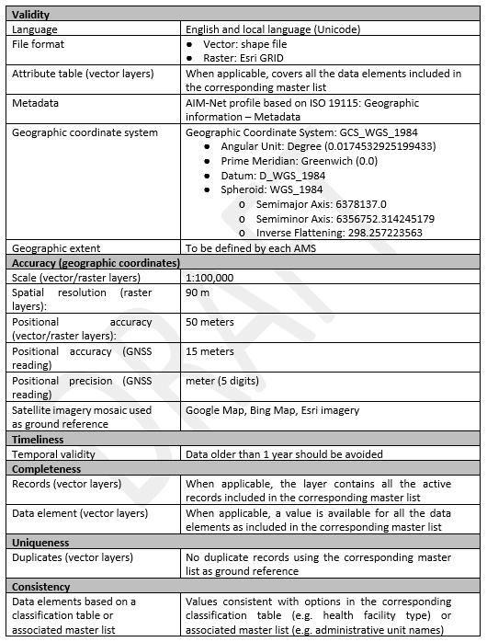
Objetivu
Objetivu sira husi ezersísiu ida-ne'e maka atu hanorin partisipante sira oinsá:
Aplika lisaun sira ne'ebé aprende ona hosi Sesaun 13
Prepara dadus jeoespasiál sira hodi uza iha software SIG (QGIS)
Dadus Ezersísiu nian
Dadus ne'ebé uza iha ezersísiu ida-ne'e fiktivu no kria de'it atu fasilita ezersísiu sira iha kursu ida-ne'e. Objetu jeoespasiál sira ne'ebé diferente la iha relasaun ho fatin ka infraestrutura reál ruma iha mundu reál.
Espesifikasaun dadus
Espesifikasaun dadus ne’ebé atu uza mós fiktivu no kria de’it atu fasilita ezersísiu sira iha kursu ida-ne’e.
Dadus jeoespasiál

Slide 3
Pedidu simu ona ba mapa ida
Objetivu: Tulun esforsu sira prevensaun HIV/SIDA nian ne'ebé la'o hela
Audiénsia: Ofisiál Prevensaun no Kontrolu Moras iha nivel provínsia
Konteudu:
  Númeru kazu HIV:
    Tuir fatin halo relatoriu iha nivel fasilidade saude
    Tuir fatin orijen iha nivel barangay
Médiu: Mapa ho medida A4 ne'ebé rai iha PDF
Dadus jeoespasiál saida maka ita presiza?

Slide 4


Dadus jeoespasiál saida maka ita presiza?
Ba Provínsia Tolkien nian, ita presiza arkivu forma sira ne'ebé kontein:
Fronteira sira hosi Barangay ho identifikadór úniku sira hosi lista mestre ne'ebé inklui iha tabela atributu nian
Lokalizasaun ba fasilidade saúde sira ho identifikadór úniku husi lista mestre ne'ebé inklui iha tabela atributu
Dadus jeoespasiál saida maka ita iha?
Arkivu baliza baliza (LMB)
Fatin hela ba kazu pozitivu 315 ne'ebé identifika ona dezde inísiu tinan 2027 no foun sira ne'ebé relata hosi ospitál RITM (rekolla ho ODK)
Download/extract dadus ezersísiu nian husi pasta TRAINING_MATERIAL/EXERCISES/EXERCISE_4
Iha pasta "EXERCISES" ne'ebé ita-boot kria iha ezersísiu anteriór, kria sub-pasta ida "EXE_4" no tau dadus ne'ebé download ona iha ne'ebá atu asesu ho fasil liu.
(ezemplu, D:\EXERCISES\EXE_4)

Slide 5
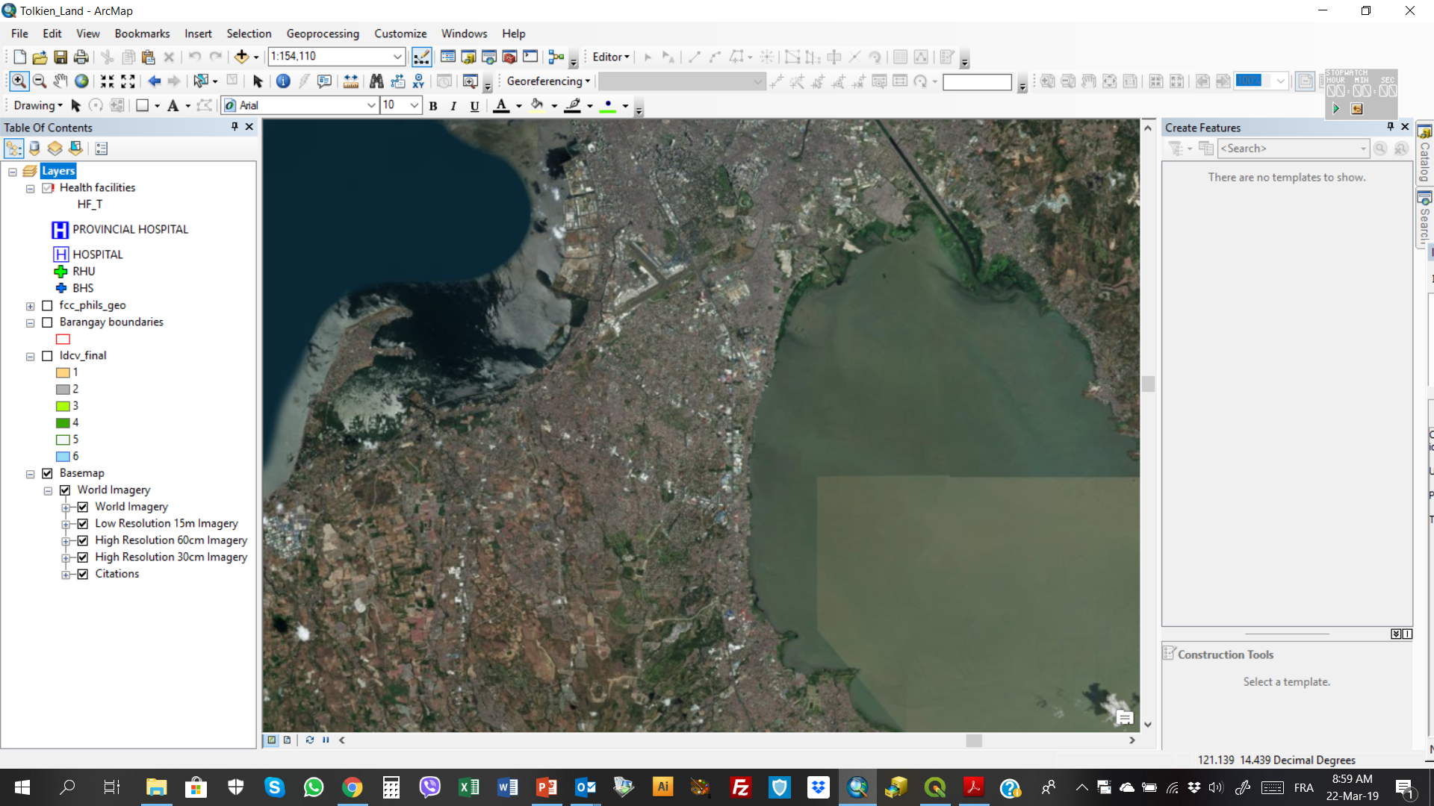
Dadus jeoespasiál saida maka ita presiza?
Basemap/mapabaze
Satellite
images
Referénsia rai
Sei uza hodi verifika konsisténsia, akurasi, no kompletu hosi dadus jeoespasiál ne'ebé maka ita sei uza

Slide 6
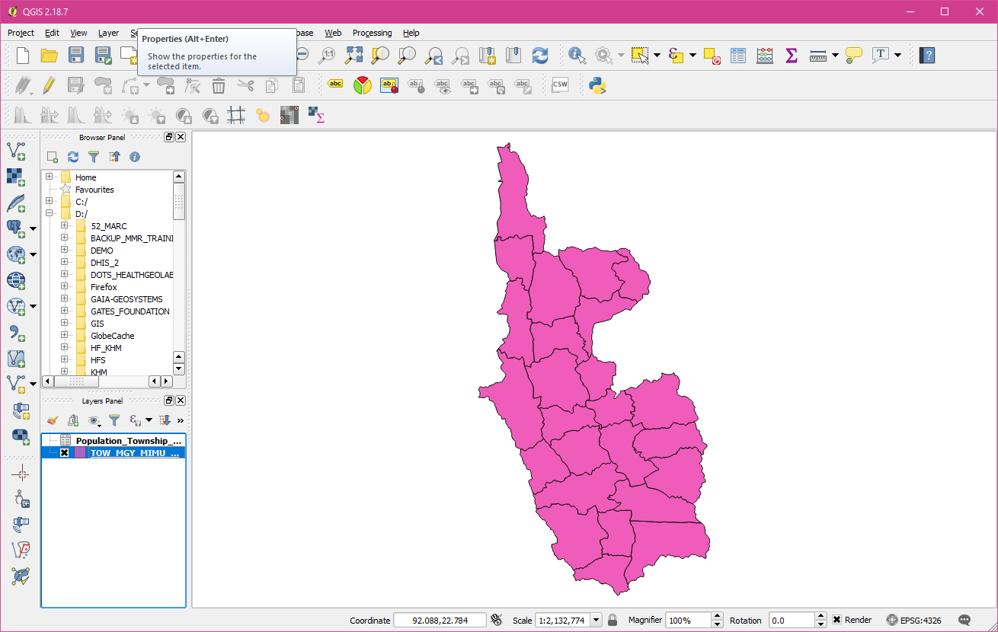
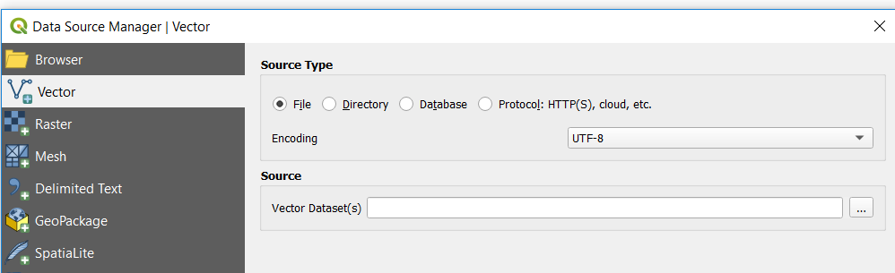

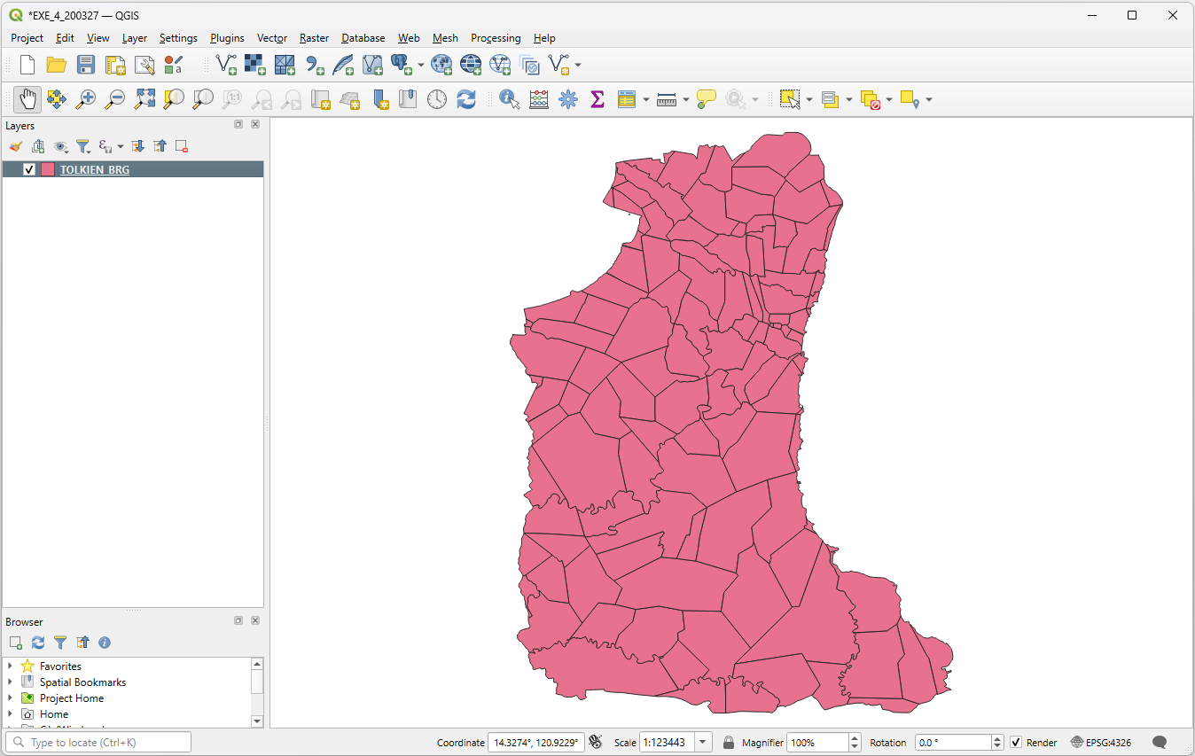
Ezersísiu 4 – Parte 1
Fronteira Barangay nia shapefile
Loke QGIS
Klik iha butaun Rai/Xave
Ba iha pasta ne'ebé ita-boot hakarak atu rai ita-boot nia projetu QGIS (D:\EXERCISES\EXE_4)
Hatama naran arkivu ida no klik Rai
Klik butaun Add Vector Layer
Buka ba fatin EXERCISES\EXE_4\
Pasta BARANGAY_BOUNDARIES\LMB iha ita-boot nia komputadór
Klik dala rua iha arkivu TOLKIEN_BRG.shp no klik iha butaun Add
Taka kaixa diálogu Jestór Fonte Dadus nian
Fronteira sira barangay nian ba Provínsia Tolkien nian tenke mosu iha imajen mapa nian iha QGIS. (Kór oioin maka sei atribui.)

Slide 7
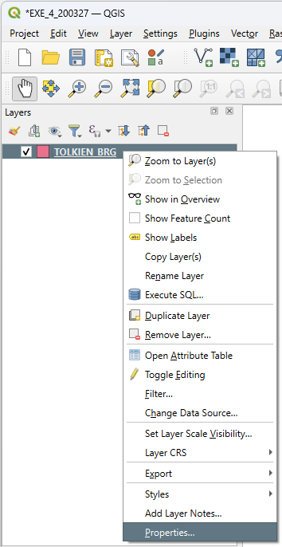

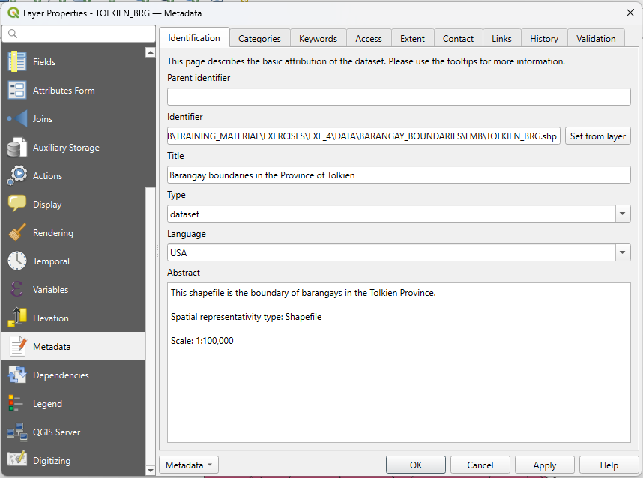
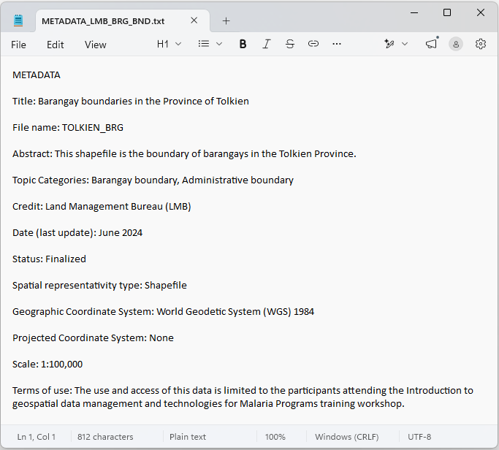
Ezersisiu 4 – Parte 1
Fronteira Barangay nia shapefile
Klik iha parte loos ba fronteira barangay no hili Properties…
Selesiona Metadata iha menu liman-karuk no haree ba informasaun ne'ebé maka relata iha ne'ebá
Ita-boot mós bele haree ba arkivu METADATA_LMB_BRG_BND.txt ne'ebé rai iha pasta EXERCISES\EXE_4\DATA\BARANGAY_ BOUNDARIES\LMB atu hetan informasaun kona-ba kamada ida-ne'e

Slide 8
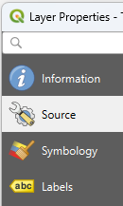

Ezersísiu 4 – Parte 1
Fronteira Barangay nia shapefile - Projection
Nafatin Layer Properties dialog box, klik iha Source.
Informasaun kona-ba koordenadas jeográfika no sistema projesaun rai iha “Assigned Coordinate Reference System”
Kamada ka layer ida ne'e la projeta; uza de'it sistema koordenadas jeográfika (WGS 84)
Taka Layer Properties dialog box.

Slide 9
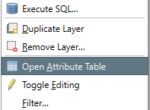

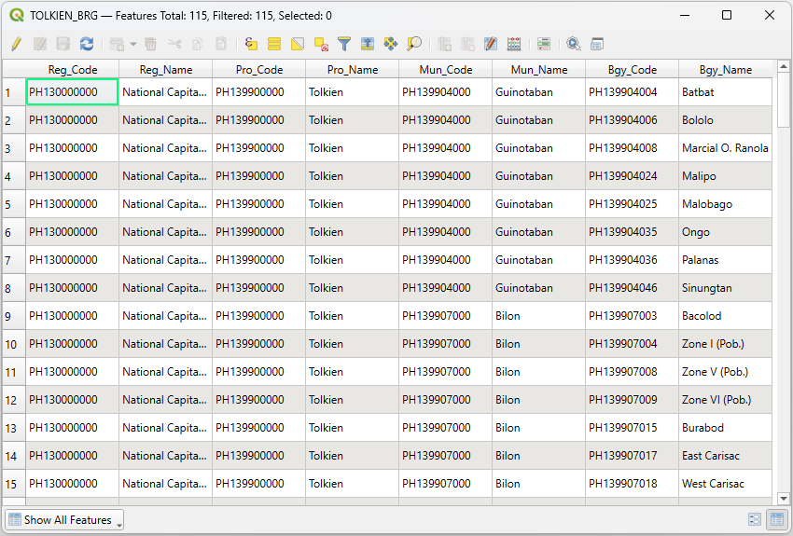
Ezersísiu 4 – Parte 1
Fronteira Barangay nia shapefile – Attribute table/Tabela Atributu
Klik liman-loos iha layer
Hili Open Attribute Table iha menu
Buka tempu balun atu haree oinsá tabela atributu sira estrutura (liña, koluna)
Ida-ne'e fó hanoin ba ita-boot kona-ba tabela seluk ne'ebé ita haree iha ezersísiu anteriór?
Konteúdu husi arkivu forma nian hanesan ho konteúdu husi lista master?

Slide 10
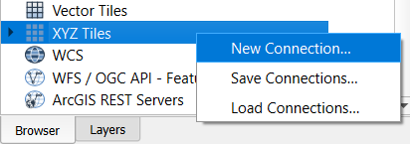
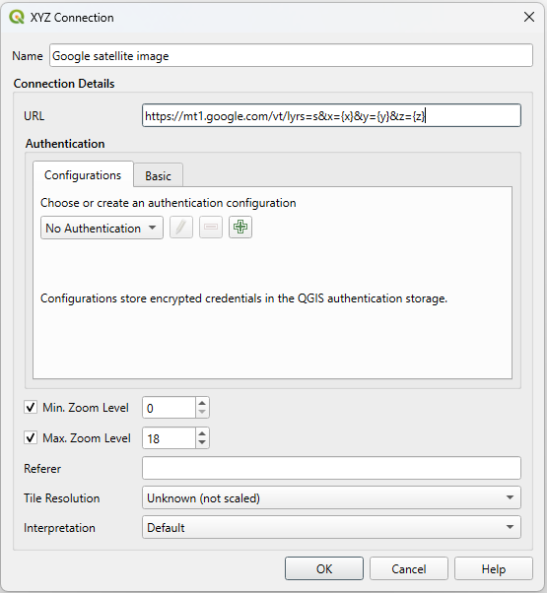
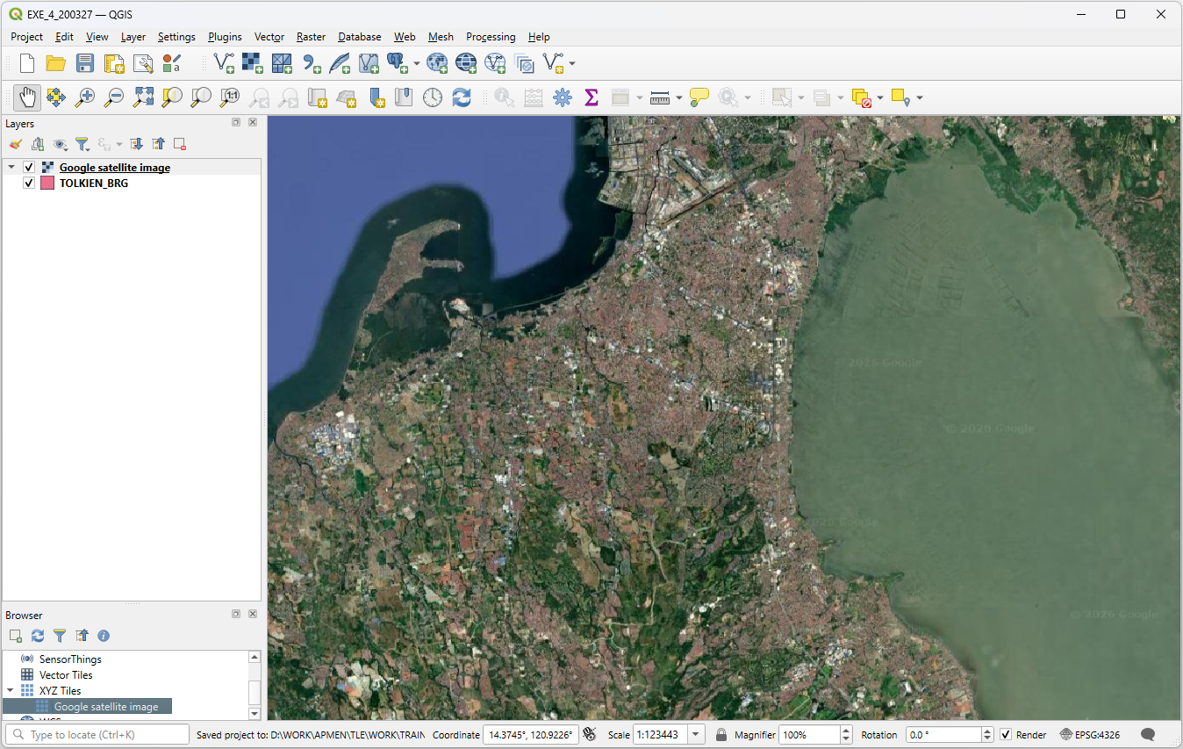
Ezersísiu 4 – Parte 1
Fronteira Barangay nia shapefile– Konsisténsia ho imajen satélite ne'ebé uza hanesan referénsia rai nian
Iha Painél Browser, scroll tun no buka XYZ Tiles.
Klik liman-loos iha XYZ Tiles no hili New collection...
Iha kaixa diálogu ne'ebé loke:
  Hatudu naran ne'ebé ita-boot hakarak atu haree layer ida-ne'e mosu iha lista (ezemplu, imajen satélite Google nian)
  Hatama URL husi WMS ne'ebé ita-boot hakarak uza (arkivu LINK_GOOGLE_SATELLITE.txt iha pasta EXE_4)
  Labele muda konfigurasaun sira seluk iha kaixa diálogu. Klik OK.
  Klik dala rua iha naran layer nian iha XYZ Tiles nia okos
Imajen sira hosi satélite tenke mosu iha lona mapa nian
Xave projetu!

Slide 11
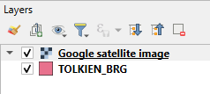

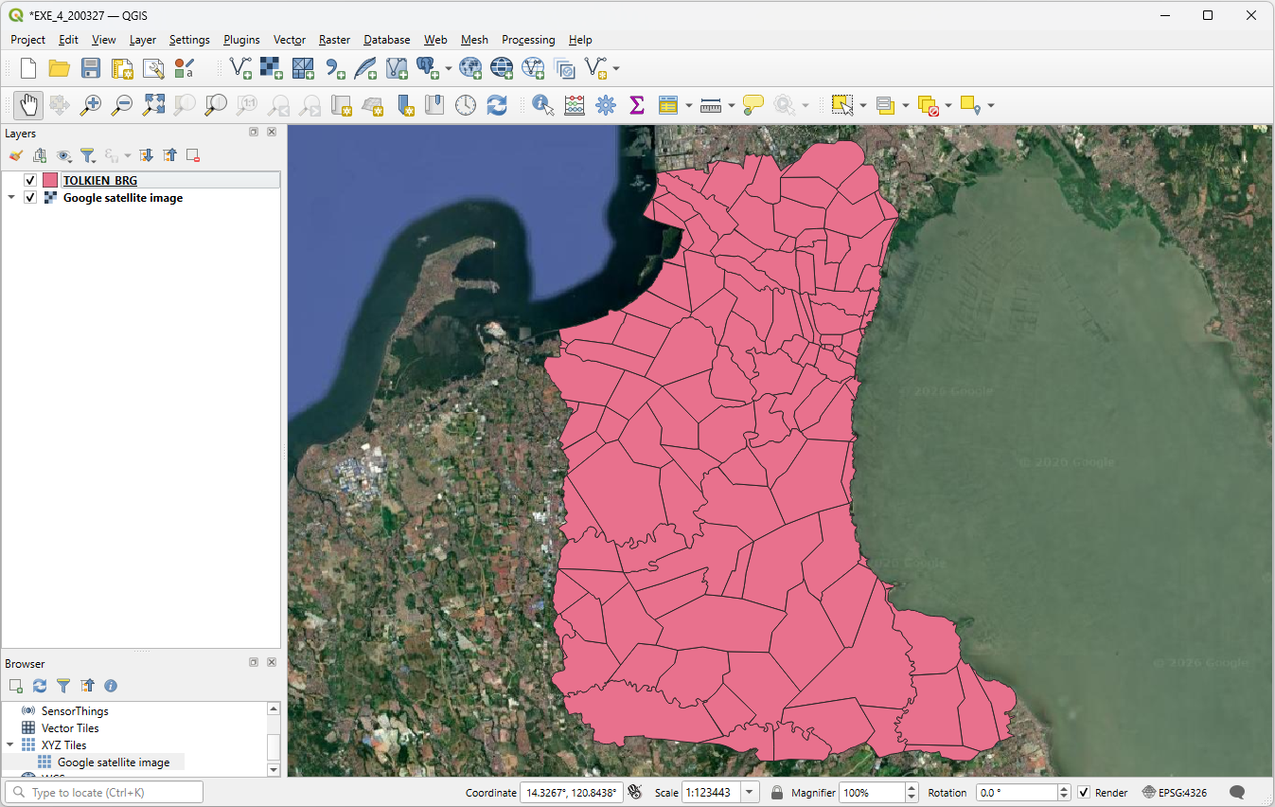
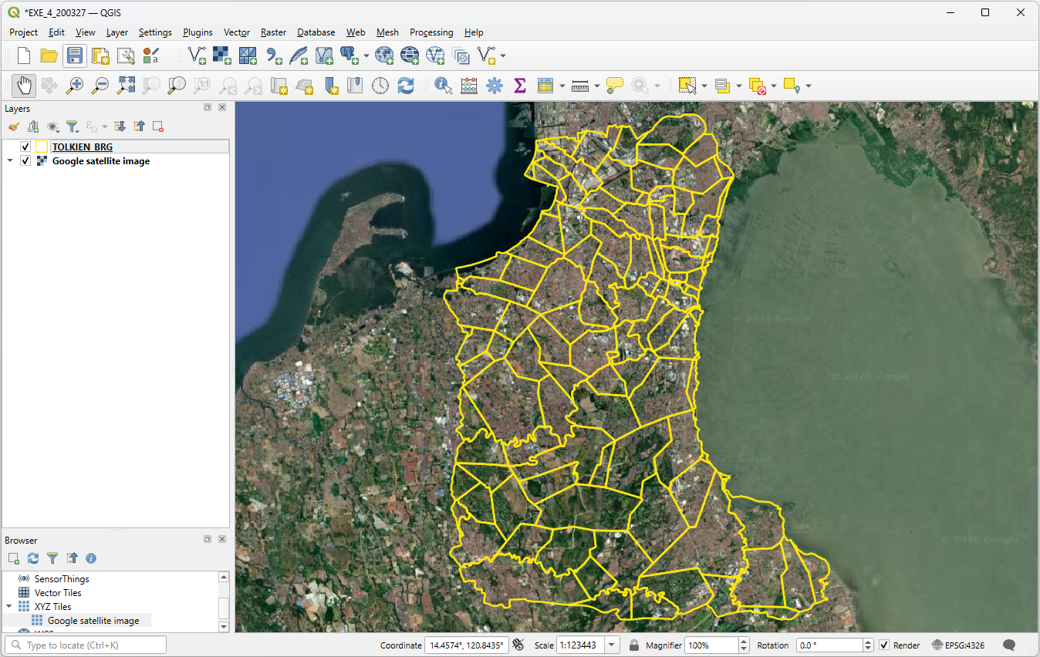
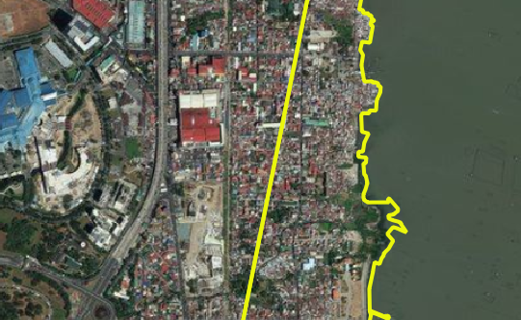
Ezersísiu 4 – Parte 1
Fronteira Barangay nia shapefile– Konsisténsia ho imajen satélite ne'ebé uza hanesan referénsia rai nian
Muda mapa baze imajen satélite nian ba kotuk hosi baliza sira barangay nian
Muda simbololojia hosi kamada baliza barangay nian atu nune'e ita bele haree imajen sira hosi satélite liuhosi ida-ne'e
Zoom iha área balu hodi julga ho vizuál akurasi hosi baliza sira barangay nian
Hasai marka hosi mapa baze no kamada baliza barangay nian molok hakat ba etapa tuirmai
Xave projetu ida nee!
Oinsá maka arkivu forma ida-ne'e aliña ho espesifikasaun sira ba dadus jeoespasiál?

Slide 12
Ezersísiu 4 – Parte 2
Fasilidade saúde nia lokalizasaun shapefile
Loke Health_Facilities_master_list_DOH_Jan2027.xlsx arquivo iha Excel (lokaliza iha EXERCISES\EXE_4 nia laran)
Haree ba kampu sira ne'ebé kontein informasaun sira ne'ebé relasiona ho koordenada jeográfika sira hosi fasilidade saúde sira:
Ita-boot haree to'os hira?
Saida maka kampu sira-ne'e kontein?
Saida maka nivel akurasi hosi koordenadas jeográfika sira?

Slide 13
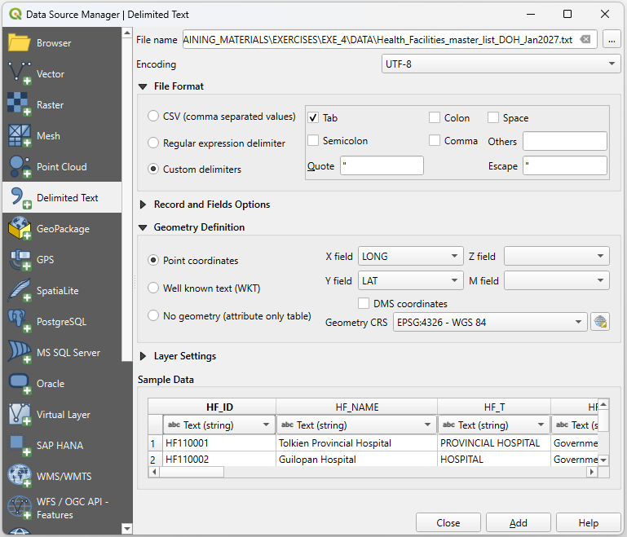

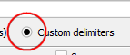
Ezersísiu 4 – Parte 2
Fasilidade saúde nia lokalizasaun shapefile
Ita tenke konverte konteúdu hosi lista master fasilidade saúde nian ba iha shapefile
Xave Health_Facilities_master_list_DOH_Jan2027.xlsx arkivu hanesan tab delimitadu (.txt) arkivu
Taka Excel
Iha QGIS:
  klik iha butau Add Delimited Text Layer
  Iha kuadru diálogu ne'ebé loke:
    Buka ba fatin husi arkivu .txt no hili ida-ne’e
    Hili Custom delimiters iha formatu arkivu nia okos no marka Tab
    Indika kampu sira ne'ebé maka kontein longitude no latitude sira no EPSG:4326 – WGS 84 iha definisaun Jeometria nia okos
Klick Add no klik Close.

Slide 14
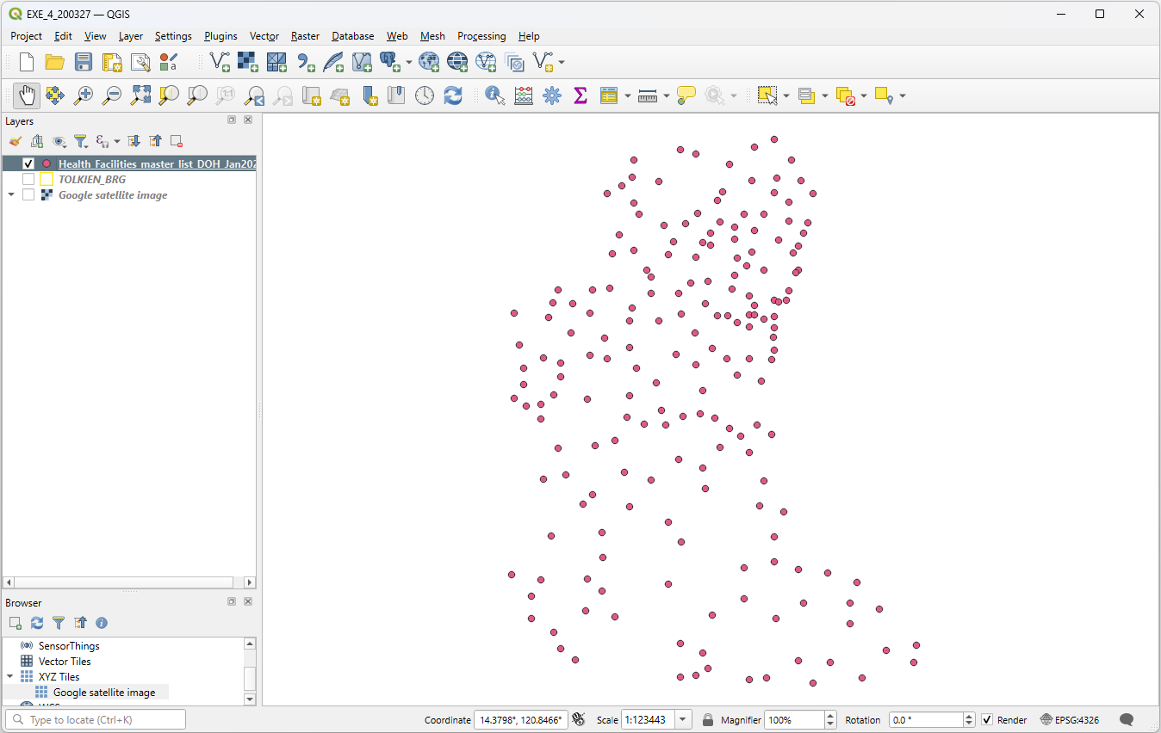
Ezersísiu 4 – Parte 2
Fasilidade saúde nia lokalizasaun shapefile
Fatin sira husi fasilidade saúde sira ne'ebé inklui iha lista master tenke mosu iha imajen mapa nian
Xave Projetu!
Pontu sira seidauk rai iha shapefile ida!!!

Slide 15
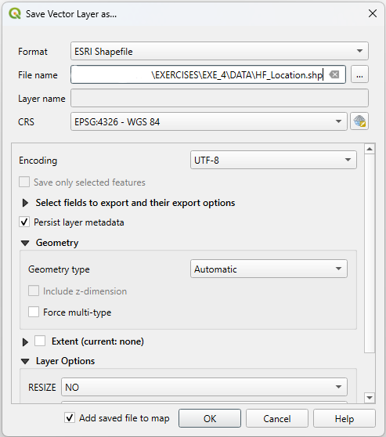
Ezersísiu 4 – Parte 2
Fasilidade saúde nia lokalizasaun shapefile
Atu Rai pontu sira nee hanesan shapefile:
Klik liman-loos iha layer ne'ebé kontein pontu sira iha painél kamada nian no klik iha Export > Save Features As…
Iha kuadru diálogu ne'ebé loke :
  Hili Esri Shapefile hanesan Format ida
  Buka ba pasta ne'ebé ita-boot hakarak rai ida-ne'e (EXERCISES/EXE_4) no fó naran ida (HF_Location.shp)
  Mantein EPSG:4326 - WGS 84 hanesan CRS
  Klik OK

Slide 16
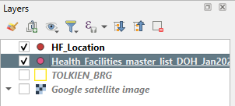
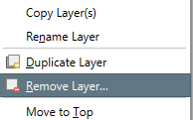
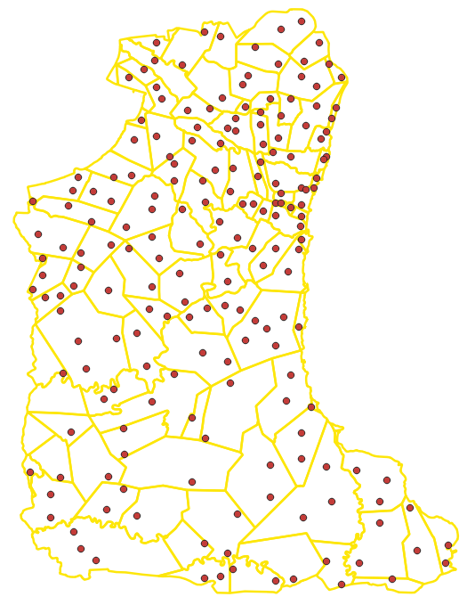
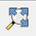
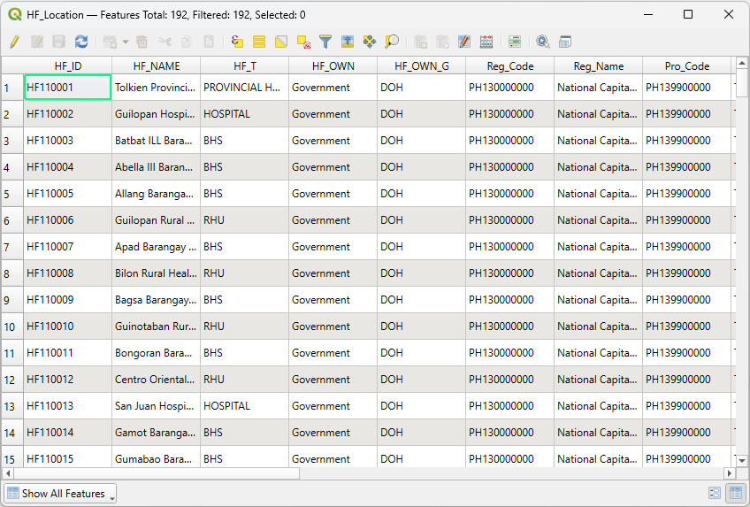
Ezersísiu 4 – Parte 2
Fasilidade saúde nia lokalizasaun shapefile
Shapefile foun agora aumenta ona ba painél layer sira
Ita-boot bele hamoos layer temporáriu hodi klik liman-loos iha ne'ebá no hili Remove Layer..
Bainhira halo hotu ona, xave projetu no:
Asegura katak pontu hotu-hotu tama iha Provínsia Tolkien nia laran (klik iha butaun Zoom Full ba ida-ne'e)
Loke tabela atributu no verifika katak konteúdu hotu-hotu hosi lista master iha ne'ebá (fasilidade saúde 192)
Verifika katak fasilidade saúde sira tama iha munisípiu no barangay ne'ebé loos
Xave projetu!

Slide 17
Ezersísiu 4 – Konkluzaun
Dadus jeoespasiál bele rai iha maneira oioin (koordenadas jeográfika iha arkivu Excel, shapefile, grid raster,...)
Importante tebes atu fo hanoin krítiku kona-ba dadus ne'ebé ita-boot uza atu asegura katak ida-ne'e iha kualidade di'ak no koresponde ba ita-boot nia nesesidade sira
Metadata
Referénsia rai/Ground reference
Sempre asegura katak dadus hotu-hotu ne'ebé ita-boot uza aliña ho espesifikasaun dadus ne'ebé korresponde (ezemplu, aprezenta datum ne'ebé hanesan, ka di'ak liu, sistema koordenadas jeográfika ne'ebé hanesan atu evita mudansa entre layer sira).

